Slide 1
А.С.Пушкин. «ЕВГЕНИЙ ОНЕГИН»
ОПОРНЫЕ СХЕМЫ

Slide 2
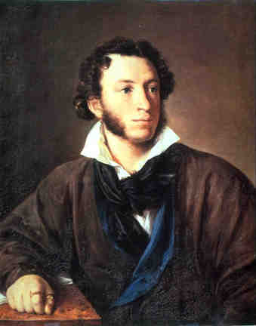
ЭТО ЛУЧШЕЕ МОЕ ТВОРЕНИЕ. А.С. ПУШКИН.

Slide 3
СИСТЕМА ХУДОЖЕСТВЕННЫХ ОБРАЗОВ
ОНЕГИН ТАТЬЯНА ЛЕНСКИЙ
представляют определенную категорию общества
«Высший свет» Дворянство Патриархальное
дворянство
Являются образцами определенного нравственного, духовного, литературного типа
«Лишний человек» Идеал Романтическое
«русской души» сознание
Объединяются АВТОРОМ - действующим лицом
АВТОР
-незримо присутствует всегда и везде;
-принимает участие в судьбе героя;
-делится с читателем своими мыслями и чувствами;
-рассуждает о нравах и морали общества.

Slide 4
СЮЖЕТ
1 ОСОБЕННОСТЬ
ОНЕГИН – ТАТЬЯНА ЛЕНСКИЙ – ОЛЬГА
служит для развития не развивается,
основного конфликта помогает Татьяне понять Онегина
романа
2 ОСОБЕННОСТЬ
Главное действующее лицо – ПОВЕСТВОВАТЕЛЬ:
-спутник Онегина;
-антипод Ленского – поэта;
-защитник « Татьяны милой»
Лирическое отступление- составная часть сюжета
3 ОСОБЕННОСТЬ
Образ повествователя раздвигает границы конфликта- в роман входит русская жизнь того времени во всех ее проявлениях.

Slide 5
Онегинская строфа( весь роман кроме писем Татьяны и Онегина и песни девушек)
1. Включает 14 стихов : 4+4+4+2
2.Четырехстопный ямб со строгой рифмовкой
- 4 стр.- перекрестная;
- 4 стр.- парная;
- 4 стр.- кольцевая;
- 2 стр.- куплет (двустишие)
4-стопный ямб позволяет передать разнообразные интонации:
-эпические, повествовательные;
-разговорные.
Стили речи- от « высокого» ,книжного до разговорного стиля обычных деревенских пересудов « о сенокосе, о вине, о псарне, о своей родне».
Каждая онегинская строфа: – определенный элемент в движении сюжета;
- законченное по смыслу и форме маленькое произведение.

